Slide 1
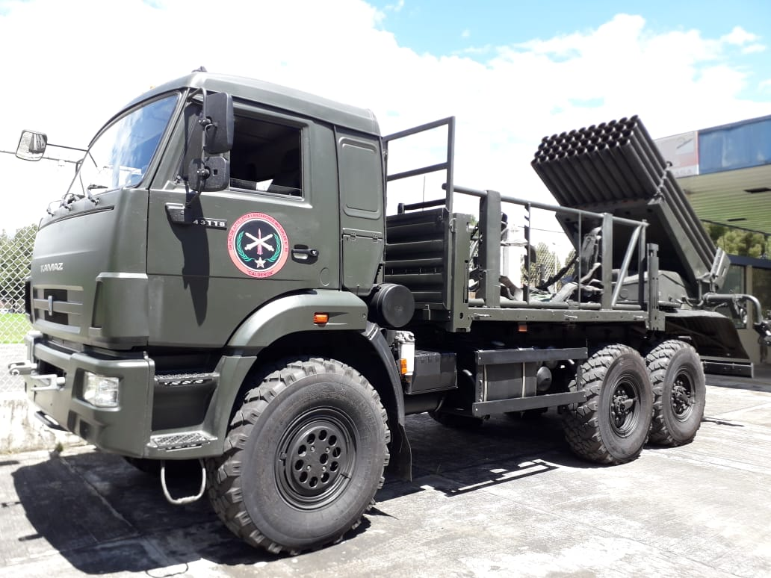
TRABAJO DE UNIDAD DE INTEGRACIÓN CURRICULAR:
“ESTUDIO DEL ACOPLAMIENTO MECÁNICO DEL SISTEMA DE ARTILLERÍA DEL PROTOTIPO FUNCIONAL KAMAZ BM-21”
Capt de Trp Veloz Germán
Sr Lara Víctor
Carrera: Ingeniería Mecánica

Slide 2
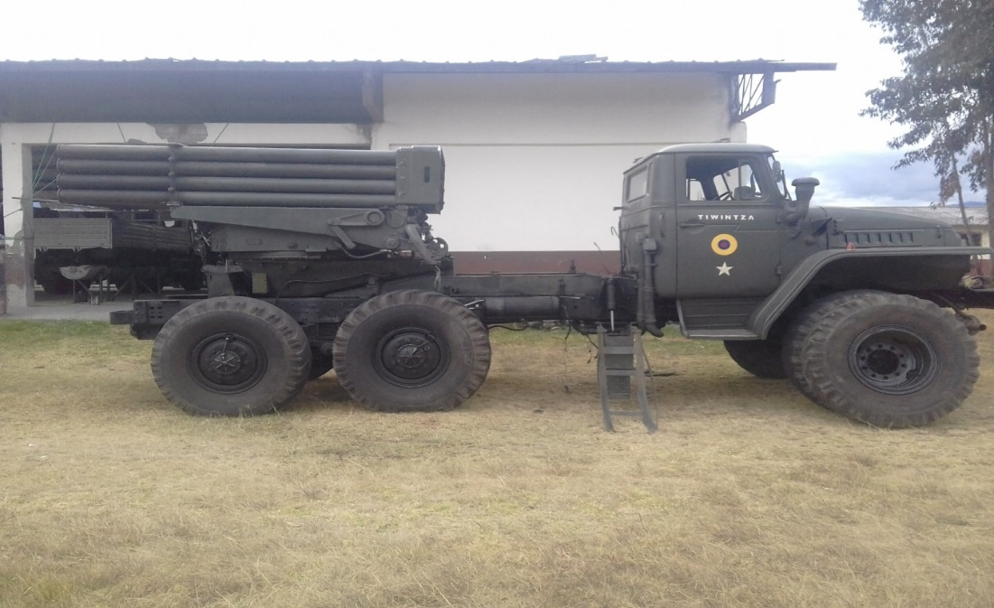
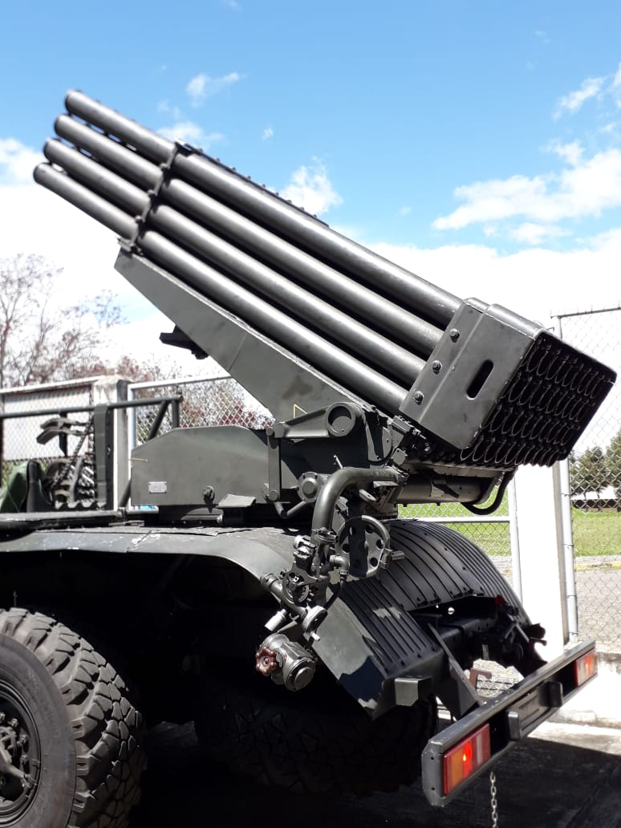
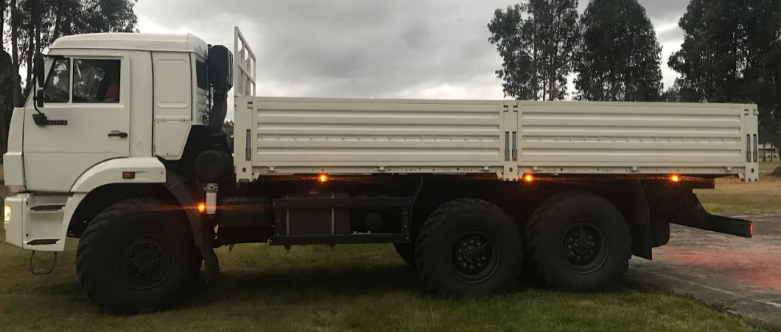
INTRODUCCION
La Fuerza Terrestre ha desarrollado un prototipo funcional de un sistema de armas lanzador múltiple de cohetes con el personal técnico de mantenimiento del Grupo de Artillería Lanzadores Múltiples 80 “Calderón”. Este prototipo usa el paquete guía y el sistema de disparo del vehículo BM-21 y acoplándolo a un vehículo táctico KAMAZ 43118.

Slide 3
No. | Características Técnicas | URAL 375D | KAMAZ 43118
1 | Año de fabricación | 1984 | 2016
2 | Capacidad de carga, kg: | 5000 (4500)* | 12000 + 10000 con remolque
3 | Formula de ruedas | 6 x 6 | 6 x 6
4 | Motor, modelo | ZIL 375 YA | KAMAZ 740,662-300
5 | Potencia | 180 Hp | 300 Hp
6 | Estándar de Emisión | EURO 0 | EURO 3
7 | Tipo | Atmosférico | Turbo alimentación con sistema intercalar
8 | Posición de los cilindros | V-8 | V-8
9 | Velocidad Máxima Km/h | 76 | 90-120
10 | Sistema de alimentación | Carburador a Gasolina | Diésel por inyección electrónica común rail.
11 | Depósito de combustible | 300 + 90 litros | 350 litros + 160 litros
12 | Consumo de combustible | 4 km/galón en carretera | 14/16 km/galón en carretera
13 | Sistema de trasmisión | Caja de cambios 5 velocidades, 2-5 sincronizados. | caja de cambios ZF 9 velocidades
14 | Tipo | No posee | Sistema de bloqueo entre ejes y entre llantas
15 | Sistema de Frenos | Tambores, con control neumático. | Freno de aire ABC con bloqueo neumático al vacío.
16 | Sistema de suspensión | ejes sólidos, ballestas, ruedas traseras en la balanza diseñado para 6 toneladas. | ejes sólidos, ballestas, ruedas traseras en la balanza diseñado para 12 toneladas.
17 | Sistema eléctrico | 12V | 24V
18 | Llantas | 1400/R20 | 425/85/R21
19 | Cabina | Larga sobre motor, tres asientos, suspensión rígida sobre ballesta, sin litera, sin aire acondicionado. | Corta sobre motor 3 asientos de suspensión neumática para el conductor y literas, full aire acondicionado y calefacción
20 | Sistema de enfriamiento | aire y agua | aire y agua con electro ventilador

Slide 4
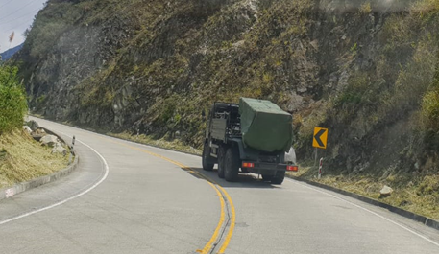
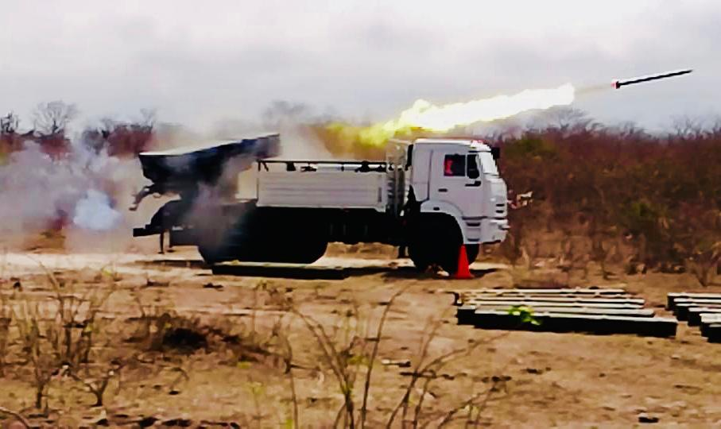
- Prueba de carretera de primer orden y a través de terrenos adversos
En el desarrollo de este prototipo debido a su carácter experimental técnico, no fueron realizadas algunas actividades propias de una siguiente etapa como son los diseños técnicos, el análisis experimental del comportamiento del lanzador en el vehículo y viceversa.
- Para la prueba de campo de tiro real

Slide 5
“ESTUDIO DEL ACOPLAMIENTO MECÁNICO DEL SISTEMA DE ARTILLERÍA DEL PROTOTIPO FUNCIONAL KAMAZ BM-21”
Objetivo general: Desarrollar la ingeniería inversa del acoplamiento mecánico del prototipo funcional KAMAZ BM-21.
Objetivos específicos
Evaluar las características técnicas del prototipo funcional KAMAZ BM-21.
Obtener datos e información funcional de los componentes mecánicos del acoplamiento del sistema de arma.
Generar información técnica acerca del acoplamiento mecánico del sistema de artillería BM-21 en el vehículo KAMAZ 43118.

Slide 6
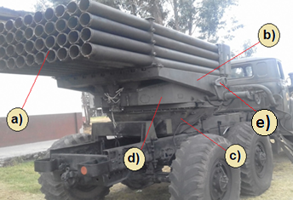
Nota. a) Paquete guía, b) cuna, c) Armazón en conjunto, d) parte giratoria, f) parte basculante.

Slide 8
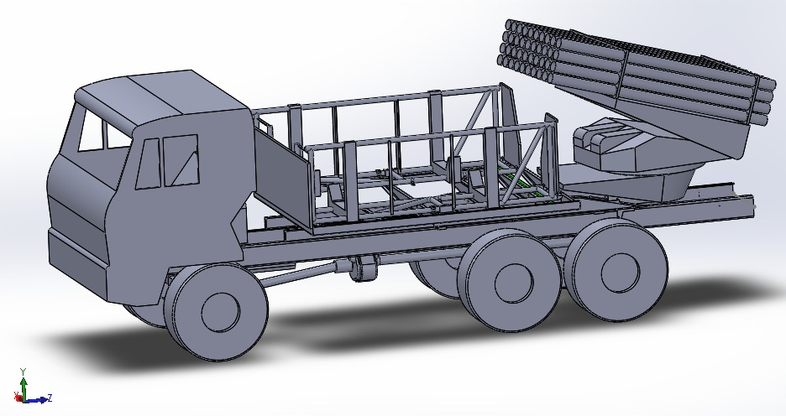
Modelación 3D de los componentes mecánicos, sistemas y subsistemas del acoplamiento del paquete guía del sistema de arma.
Medidas referenciales de las modificaciones tomadas directamente del prototipo KAMAZ BM21

Slide 9
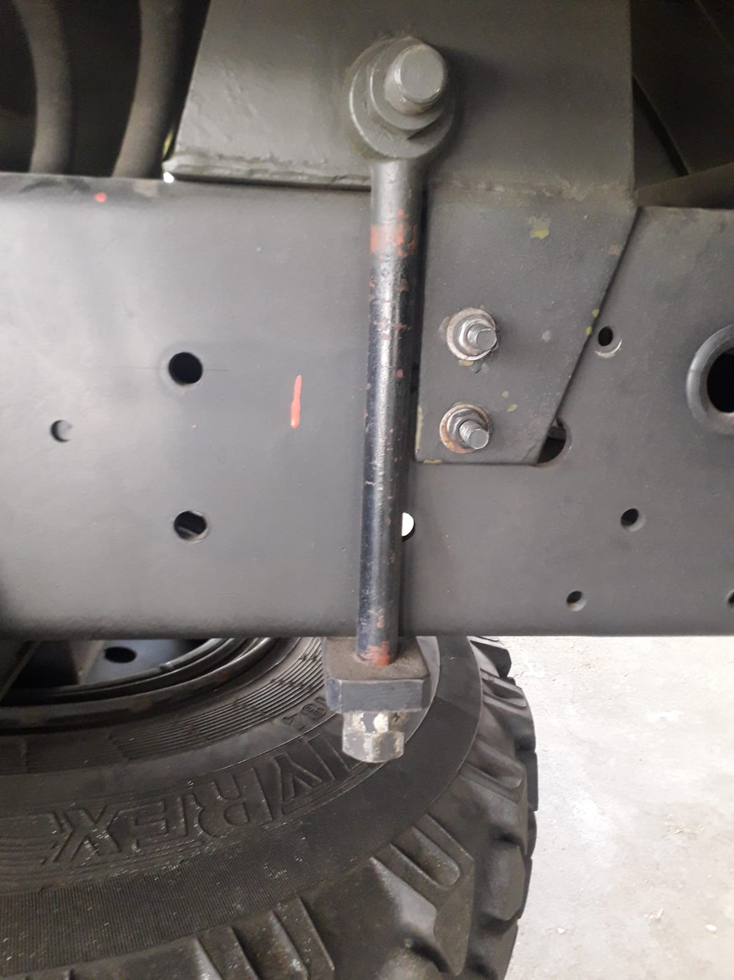
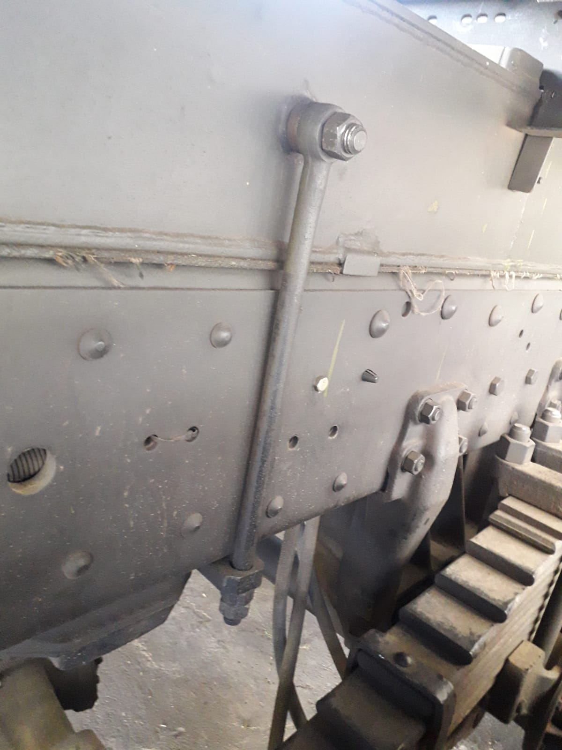
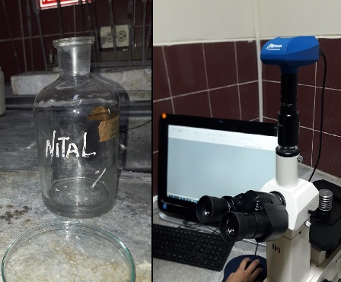
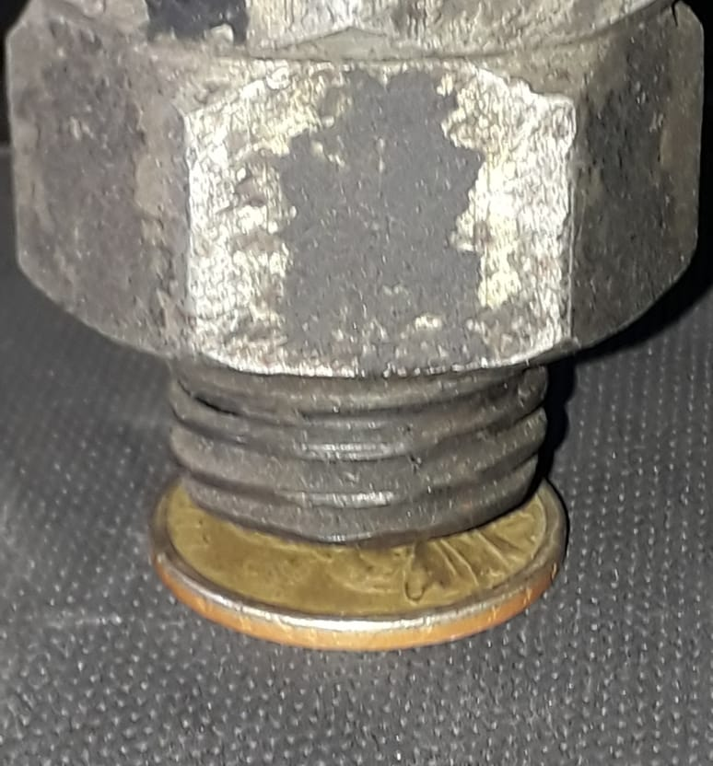
Analisis los materiales de los componentes mecánicos involucrados en el acoplamiento del sistema de arma.
Tirante de sujeción

Slide 10
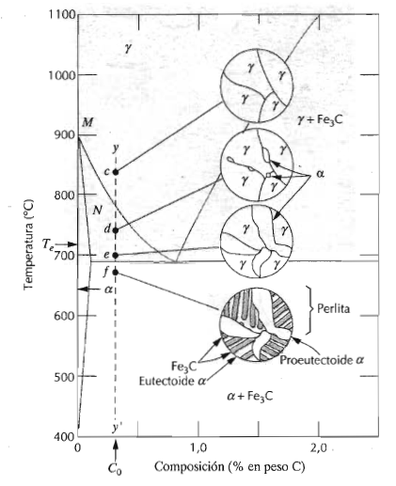
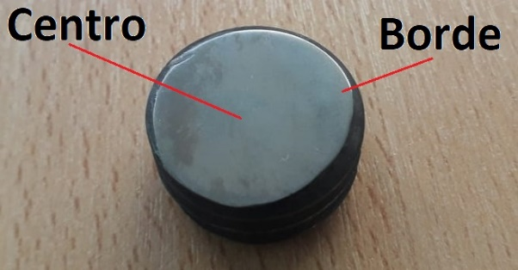
Análisis de la metalografía

Slide 11
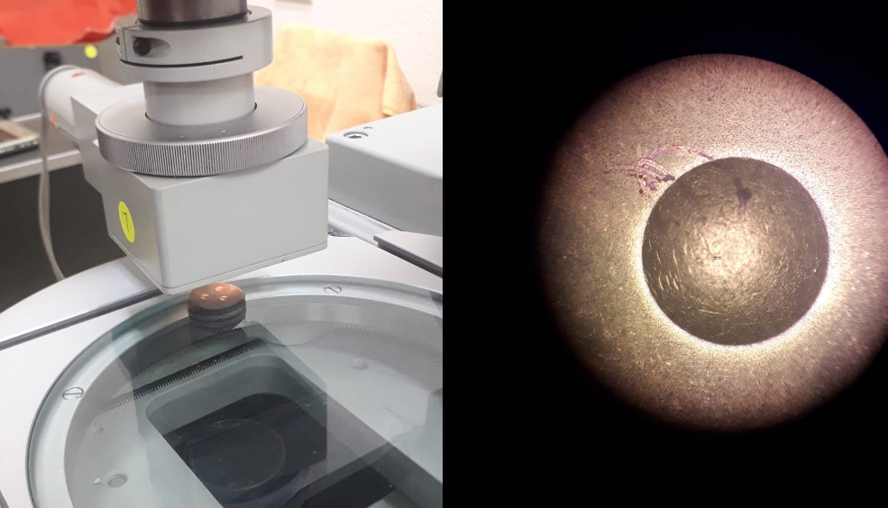
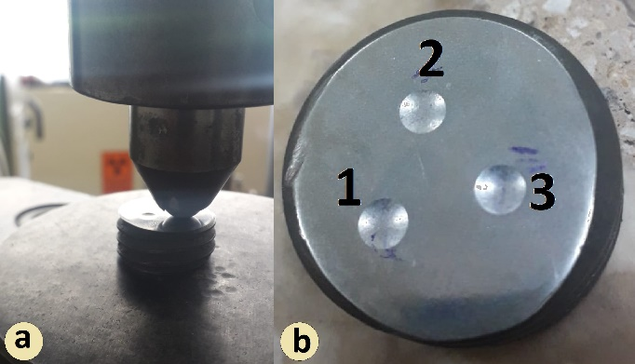
Análisis de dureza

Slide 12
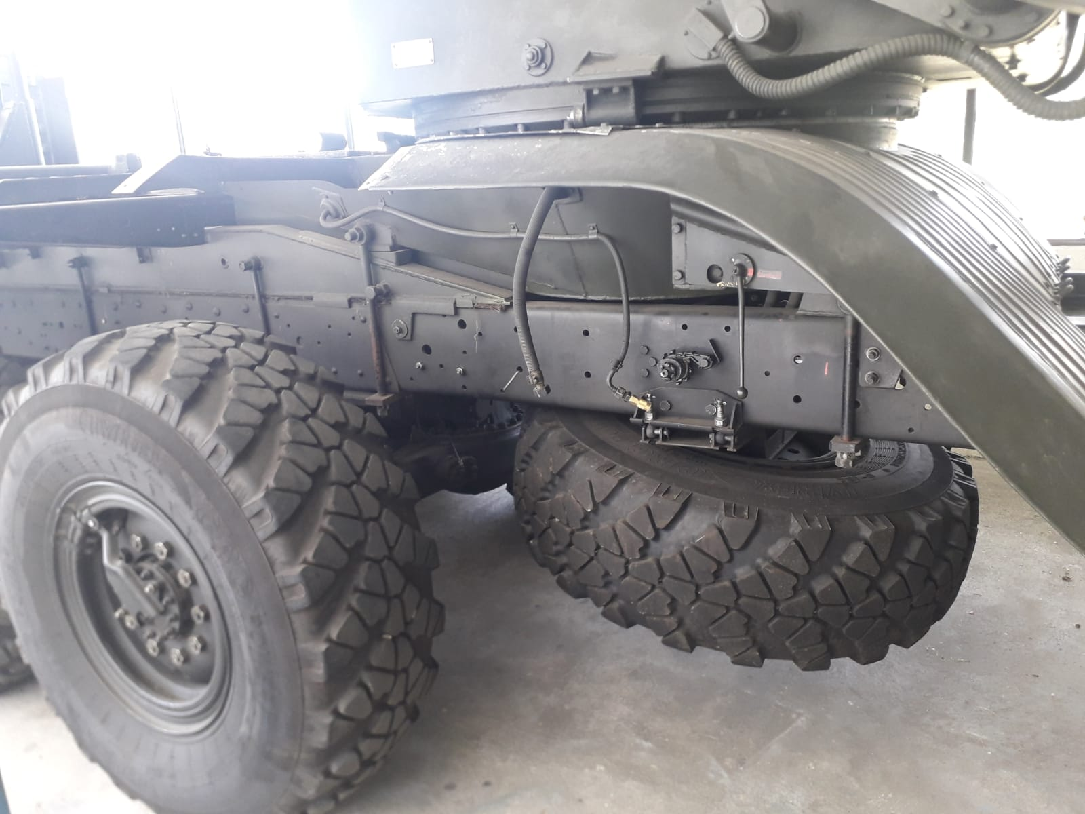
600 MC
Simulación numérica

Slide 13
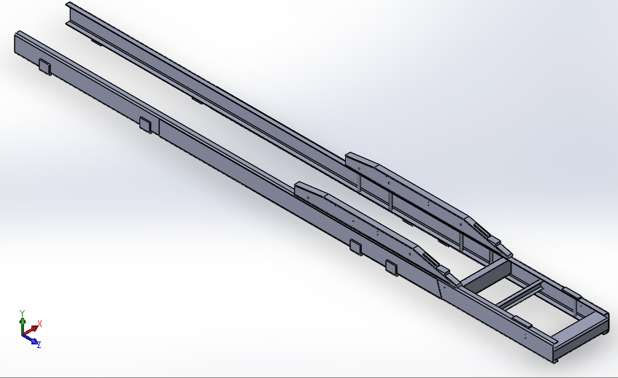
Aero aleado de 620 MPa

Slide 14
CONCLUSIONES

